Slide 1
ΦΑΡΜΑΚΕΥΤΙΚΗ ΒΙΟΤΕΧΝΟΛΟΓΙΑ
Δρ. Νικόλας Φωκιαλάκης
Αναπληρωτής Καθηγητής
Φαρμακογνωσίας & Χημείας Φυσικών Προϊόντων
Φαρμακευτικό Τμήμα, ΕΚΠΑ
ΒΙΟΤΕΧΝΟΛΟΓΙΑ ΜΙΚΡΟΟΡΓΑΝΙΣΜΩΝ

Slide 2
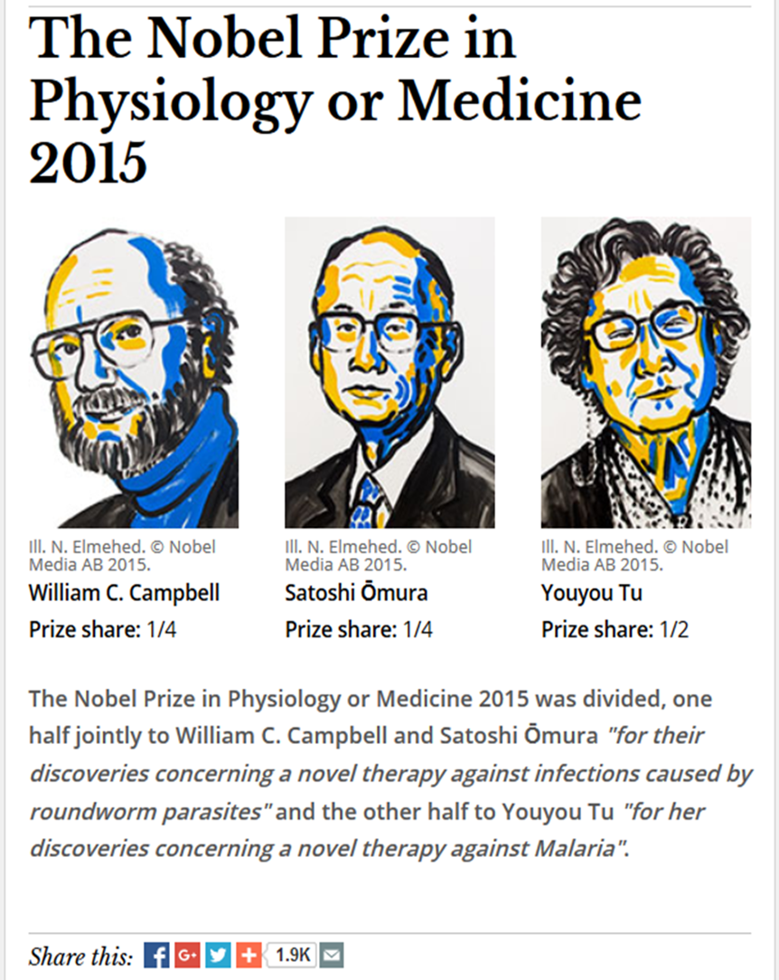


Slide 3
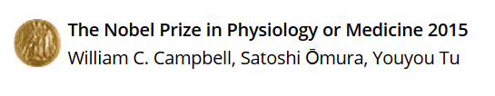
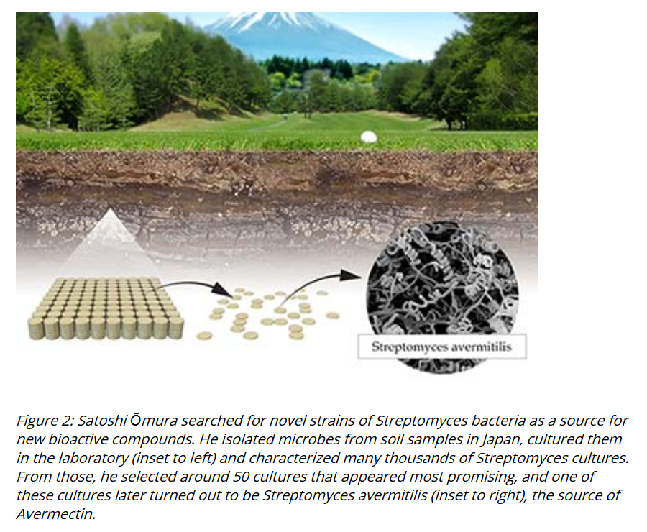
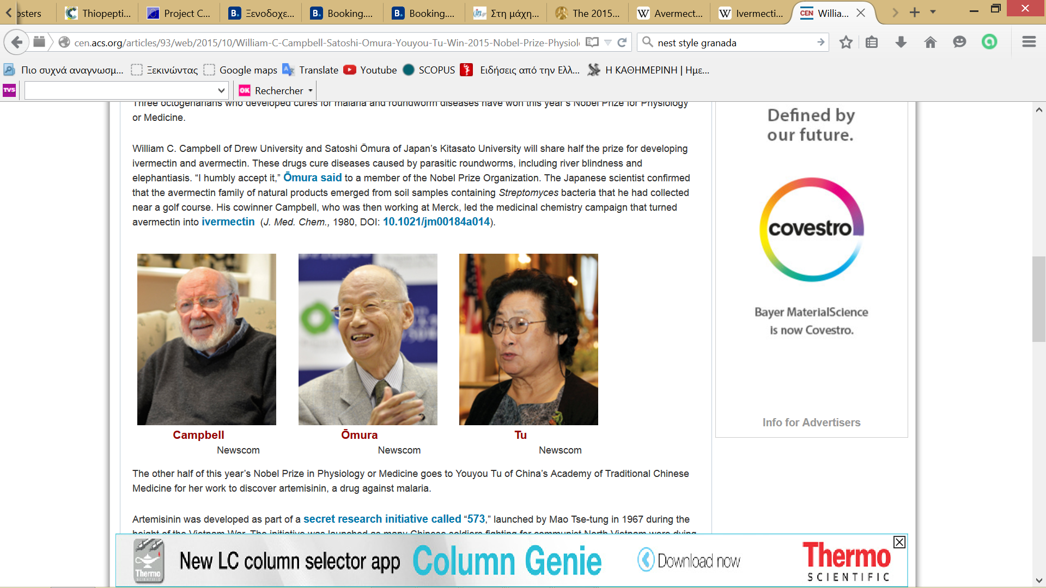
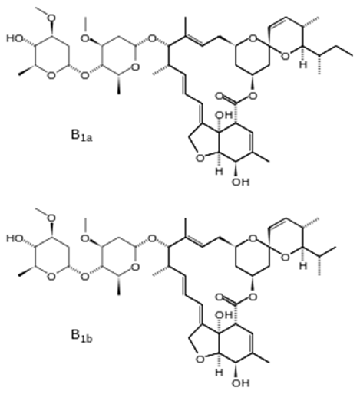
Prof. Satoshi Ōmura
Born | 12 July 1935 (age 80) Nirasaki, Yamanashi, Japan
Nationality | Japanese
Fields | Biochemistry
Institutions | Kitasato University Wesleyan University
Known for | Avermectin and Ivermectin
Notable awards | Japan Academy Prize (1990) Koch Gold Medal (1997) Gairdner Global Health Award (2014) Nobel Prize in Physiology or Medicine (2015)

Slide 4


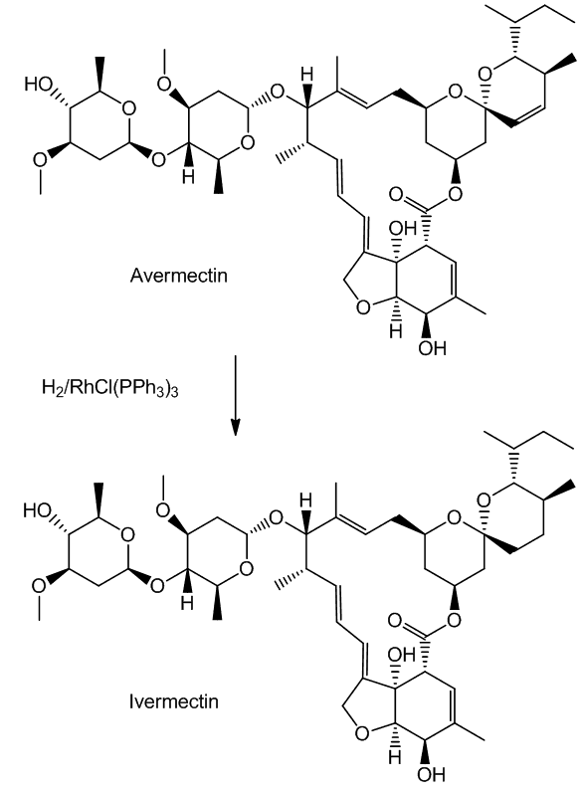
Prof. William C. Campbell
Born | 28 June 1930 (age 85) Ramelton, County Donegal, Ireland
Residence | North Andover, Massachusetts^{[1]}
Citizenship | Ireland, United States
Nationality | American
Fields | Parasitic diseases
Institutions | Merck Institute for Therapeutic Research Drew University
Known for | Avermectin
Notable awards | Nobel Prize in Physiology or Medicine (2015)

Slide 5
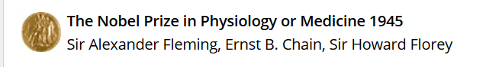
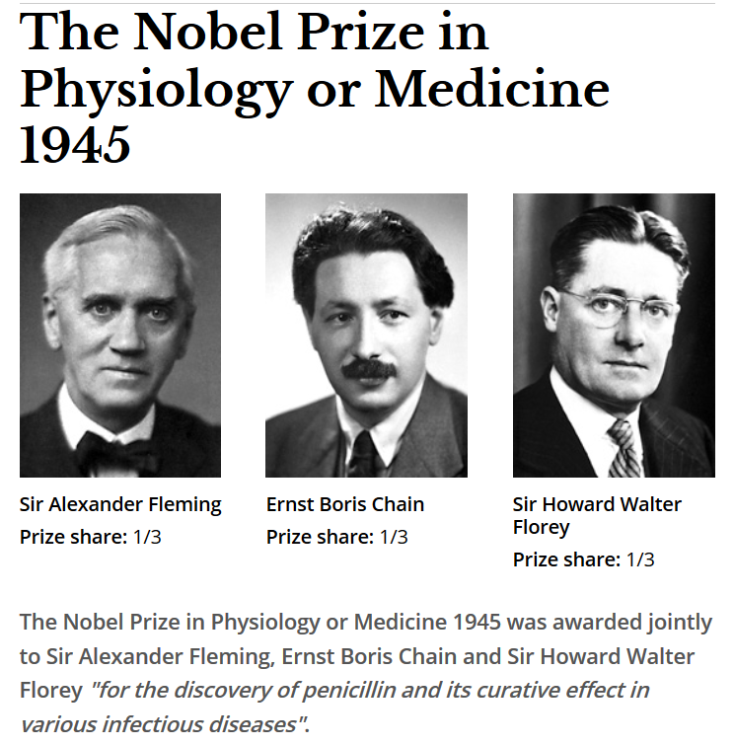
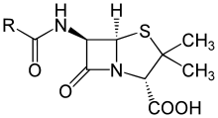

Penicillin

Slide 6
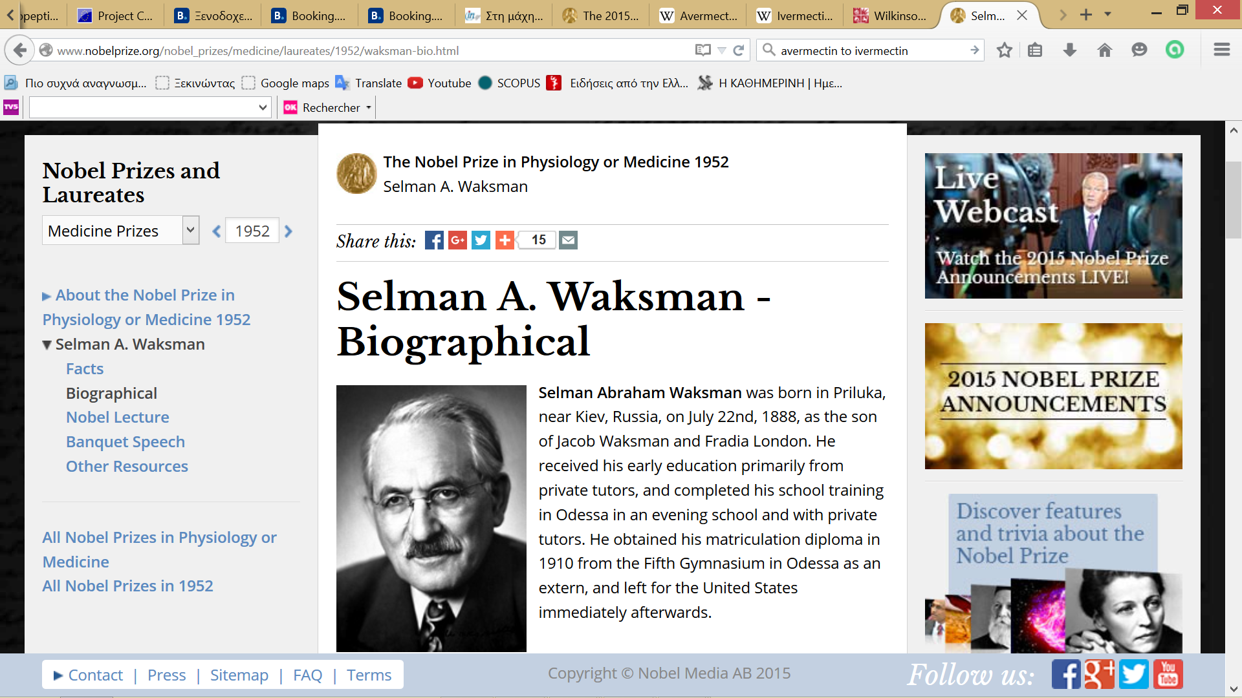
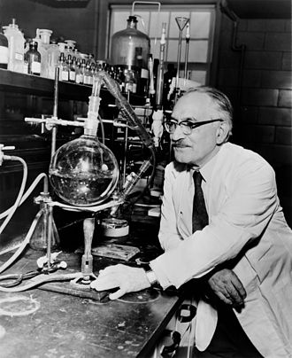
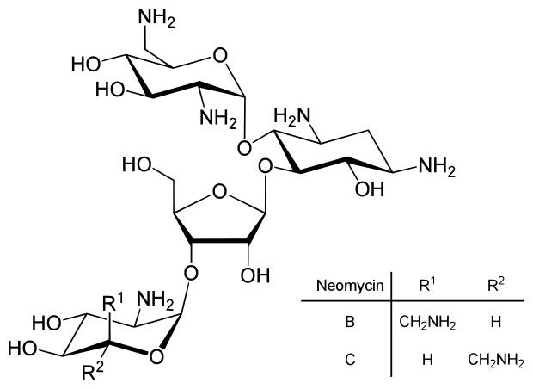
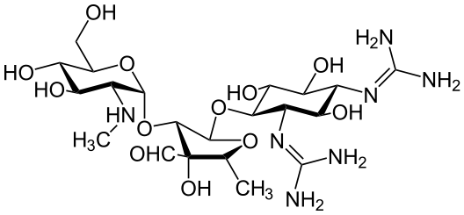
Neomycin
Streptomycin
Selman Waksman, who was awarded the Nobel Prize in Medicine for developing 22 antibiotics.

Slide 7
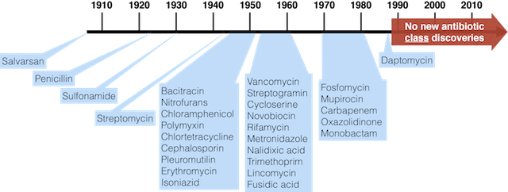
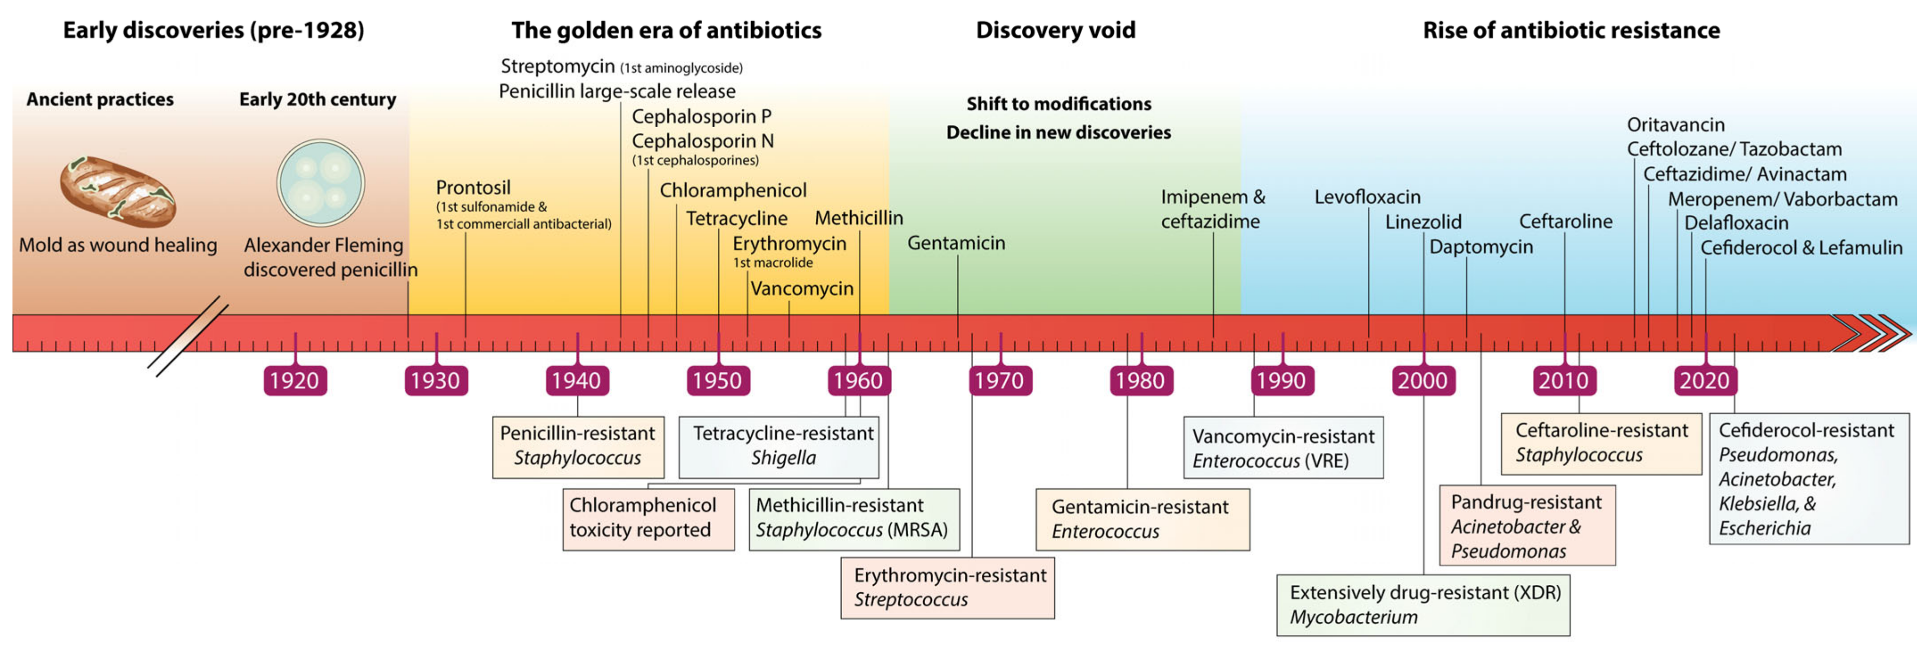
Antibiotics timeline and antibiotic resistance

Slide 8
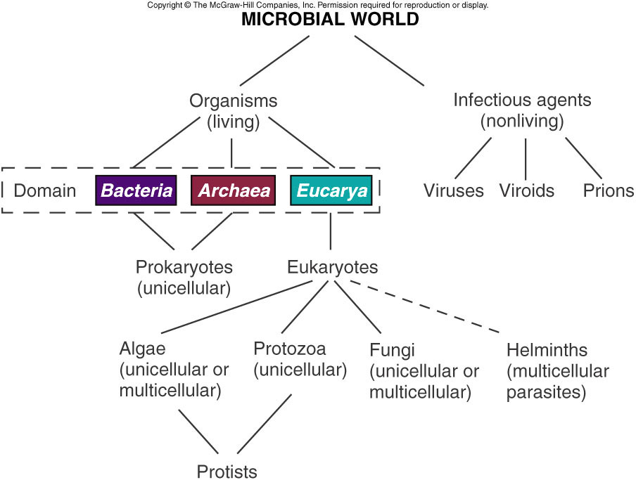
ΜΙΚΡΟΟΡΓΑΝΙΣΜΟΙ

Slide 9
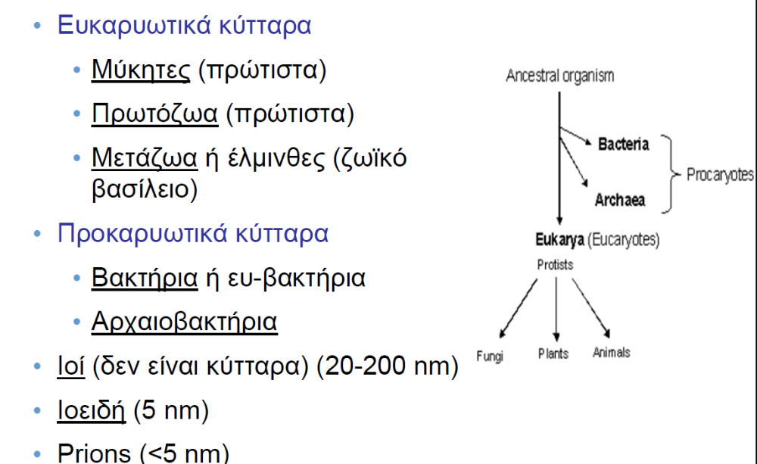
ΜΙΚΡΟΟΡΓΑΝΙΣΜΟΙ

Slide 10
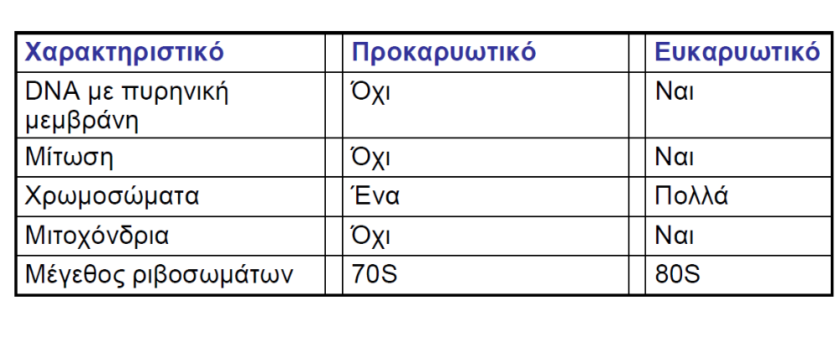
ΜΙΚΡΟΟΡΓΑΝΙΣΜΟΙ

Slide 11
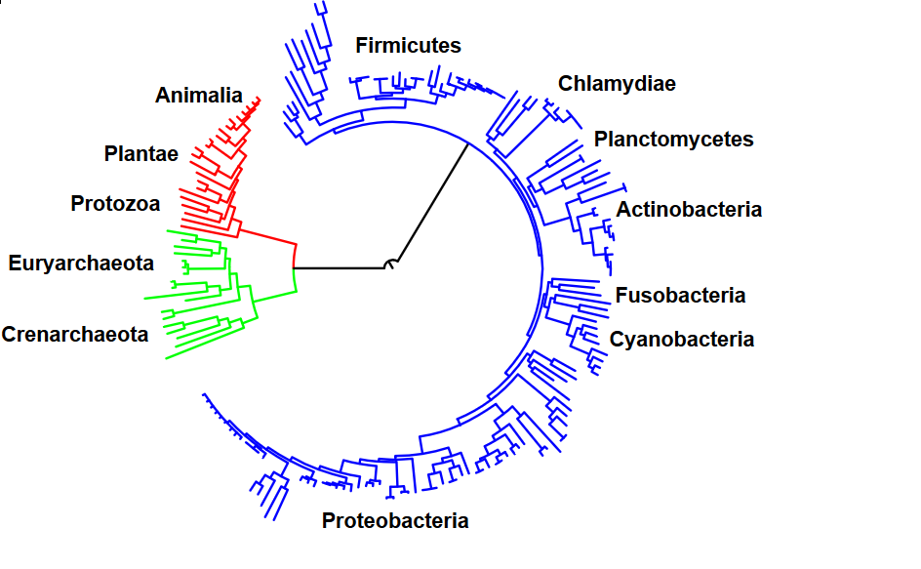
ΜΙΚΡΟΟΡΓΑΝΙΣΜΟΙ
Evolutionary tree showing the common ancestry of all domains of life. Bacteria are colored blue, eukaryotes red, and archaea green. Relative positions of some phyla are shown around the tree.

Slide 12
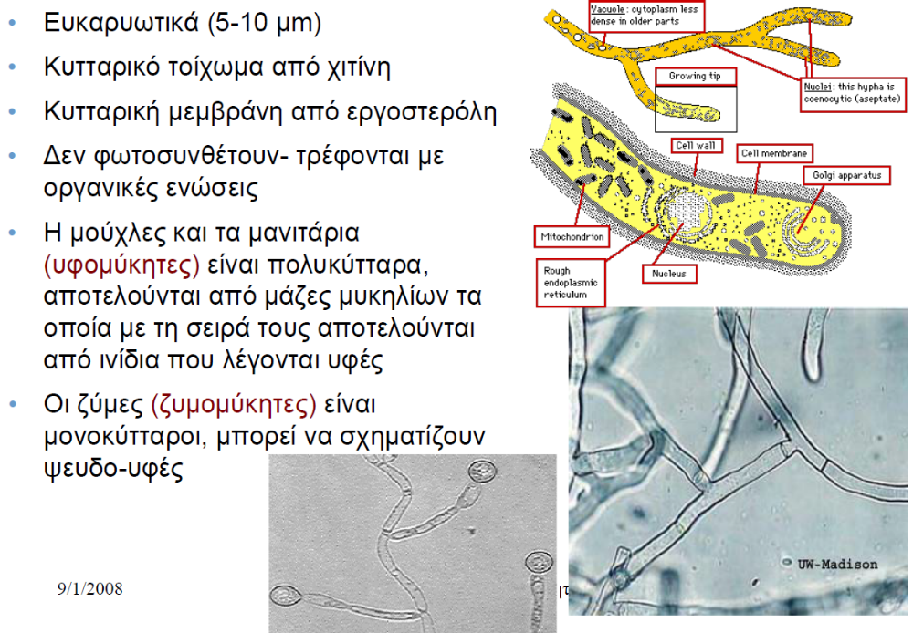
ΜΥΚΗΤΕΣ

Slide 13
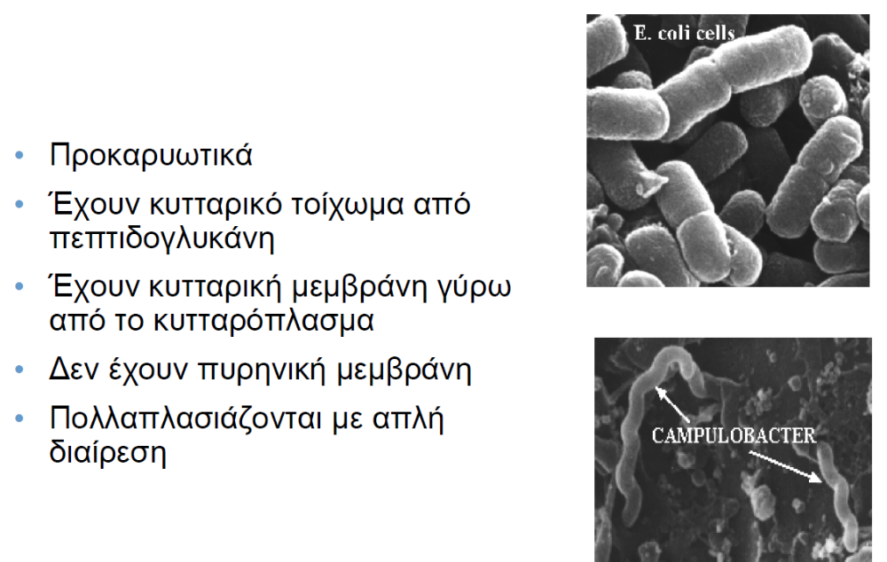
ΒΑΚΤΗΡΙΑ

Slide 14
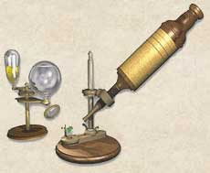
ΒΑΚΤΗΡΙΑ - Gram χρώση
Βασίζεται στο διαφορετικό αποχρωματισμό που προκαλεί η αιθανόλη μετά από χρώση με κρυσταλλικό ιώδες και ιώδιο.
Τα θετικά κατά Gram έχουν περισσότερη πεπτιδογλυκάνη στο τοίχωμα (-50% του βάρους) η οποία εγκλωβίζει το σύμπλοκο ιώδους-ιωδίου.
Τα αρνητικά κατά Gram βακτήρια έχουν εξωτερική μεμβράνη που καλύπτει την πεπτιδογλυκάνη
Η πεπτιδογλυκάνη αποτελεί το 5-10% του βάρους του κυττάρου

Slide 15
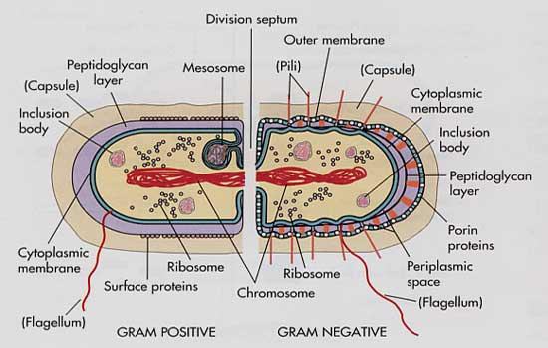
ΒΑΚΤΗΡΙΑ - Gram χρώση

Slide 16
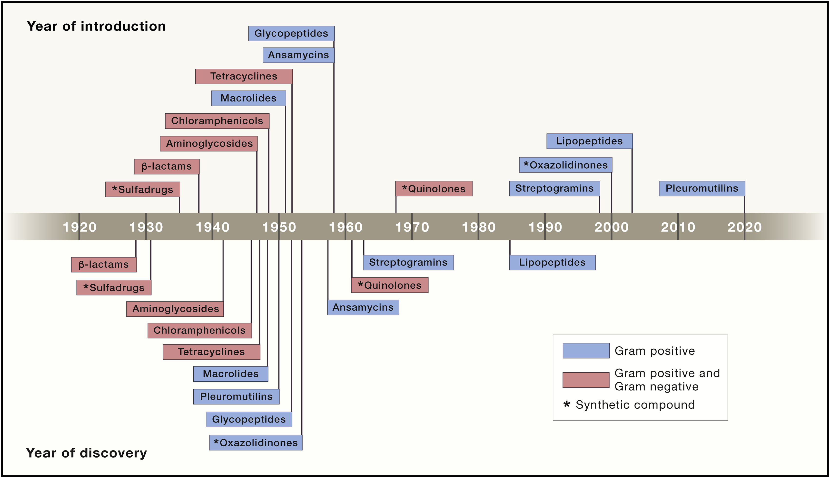
Antibiotics timeline

Slide 17
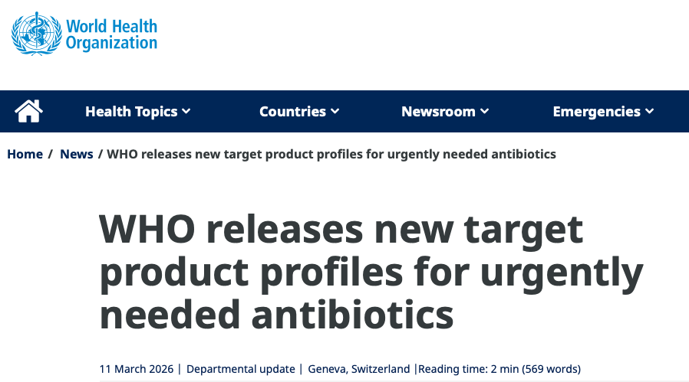
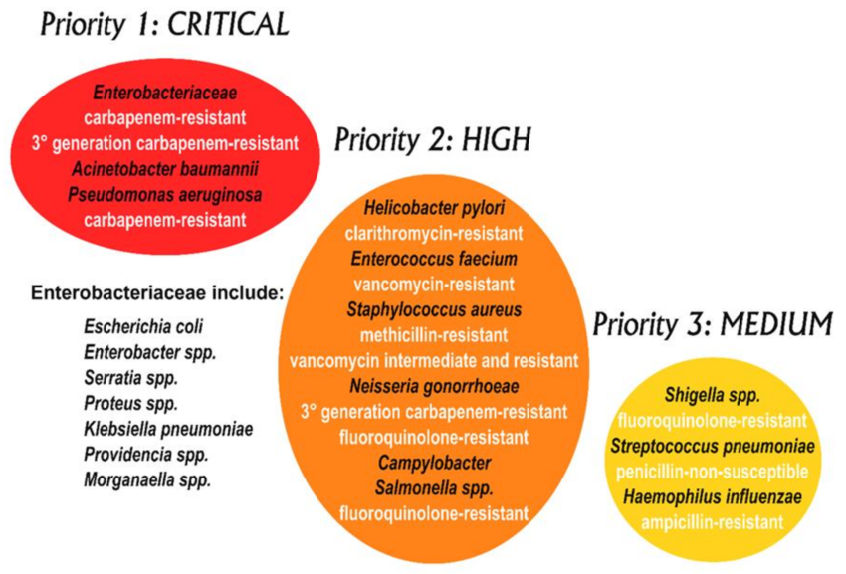
WHO Highest-Priority Pathogens (“Critical”)
The strongest WHO priority remains multidrug-resistant Gram-negative bacteria.
Critical Priority Group
Carbapenem-resistant Klebsiella pneumoniae
Carbapenem-resistant Acinetobacter baumannii
Carbapenem-resistant Escherichia coli
Third-generation cephalosporin-resistant Enterobacterales
Rifampicin-resistant Tuberculosis (Mycobacterium tuberculosis)
Trinidad, Miguel et al. (2020). Antibiotics. 9. 466. 10.3390/antibiotics9080466.

Slide 18
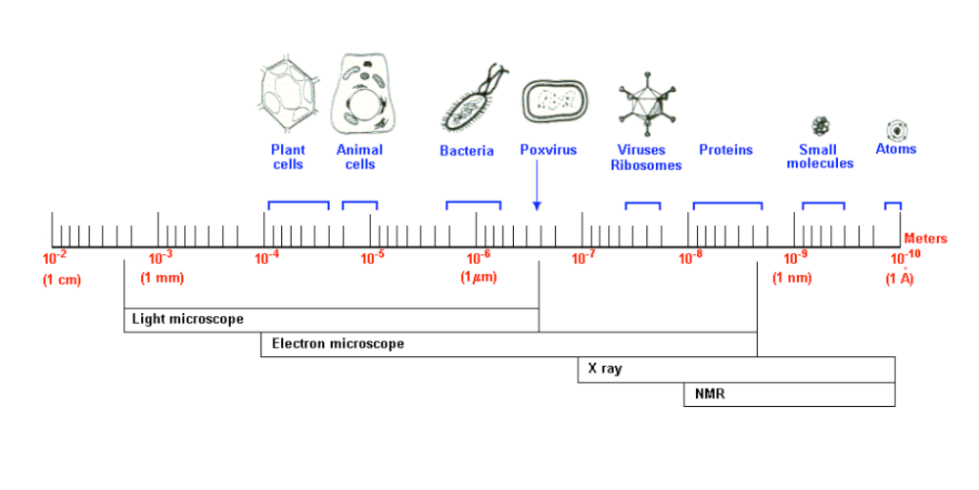
ΤΑ ΜΕΓΕΘΗ ΤΗΣ ΖΩΗΣ

Slide 19
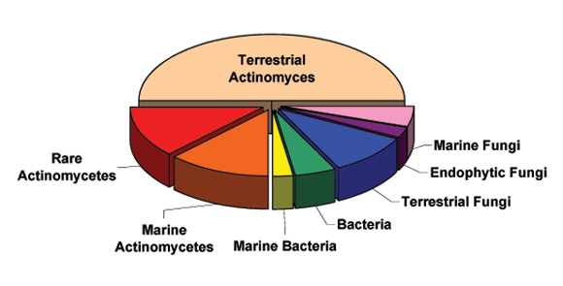
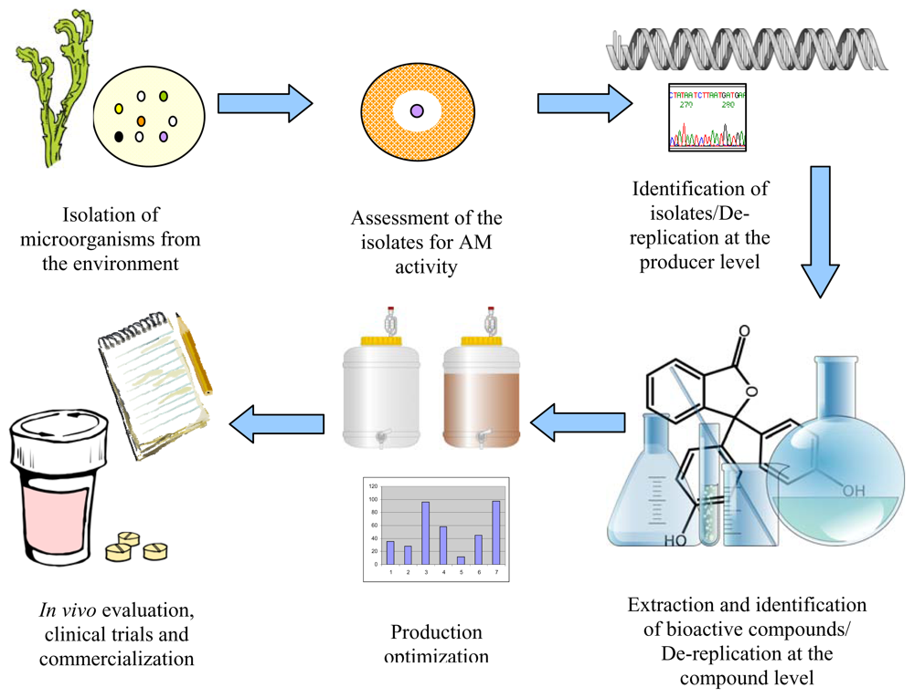
ΜΙΚΡΟΟΡΓΑΝΙΣΜΟΙ ΚΑΙ ΝΕΑ ΦΑΡΜΑΚΑ (ΔΕΥΤΕΡΟΓΕΝΗΣ ΜΕΤΑΒΟΛΙΤΕΣ)
Mar. Drugs 2010, 8(3), 438-459; https://doi.org/10.3390/md8030438

Slide 20
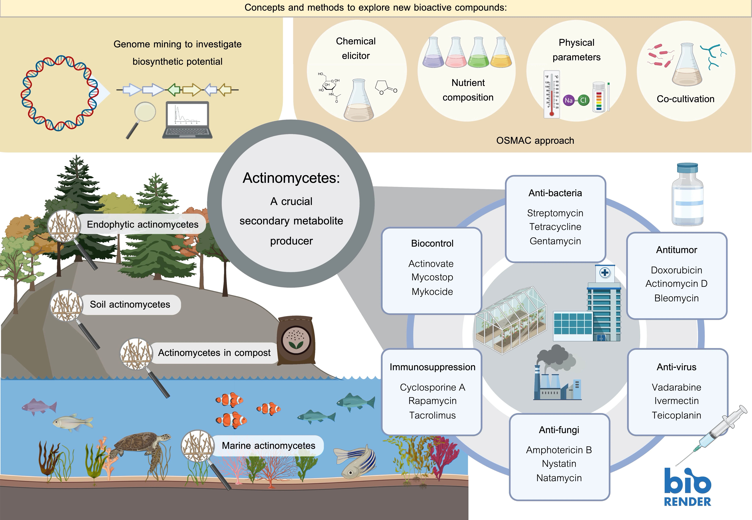
Molecules 2023, 28(15), 5915; https://doi.org/10.3390/molecules28155915

Slide 21
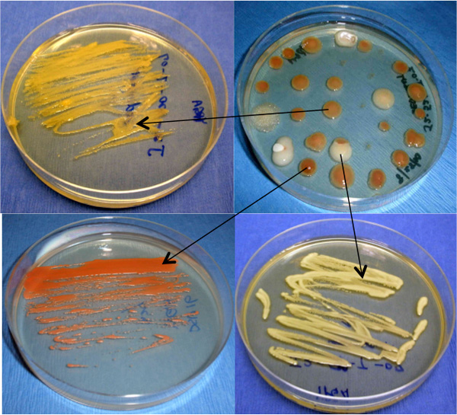
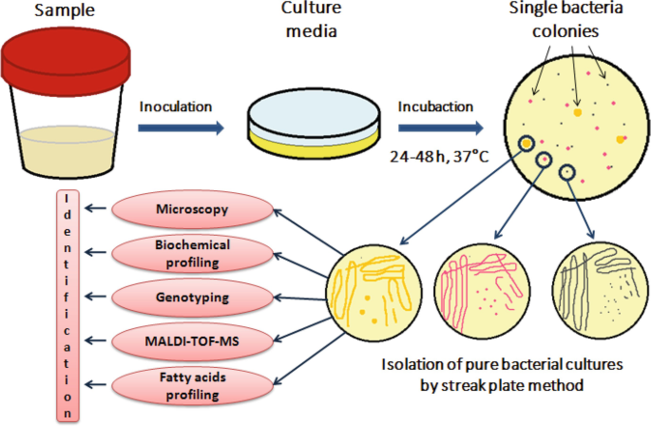
ΑΠΟΜΟΝΩΣΗ KAI TAYTOΠΟΙΗΣΗ ΜΙΚΡΟΡΓΑΝΙΣΜΩΝ

Slide 22
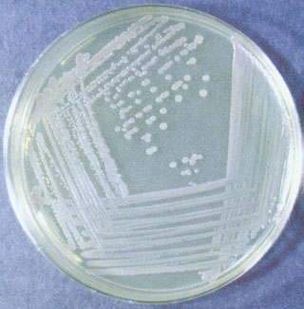
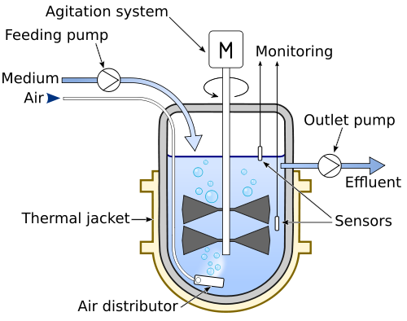
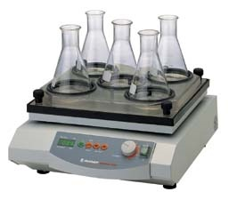
ΚΑΛΛΙΕΡΓΕΙΕΣ ΜΙΚΡΟΟΡΓΑΝΙΣΜΩΝ
Solid state
Scale up
Liquid state

Slide 23
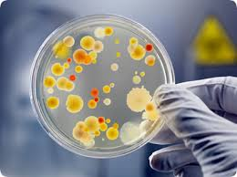
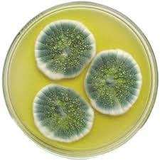
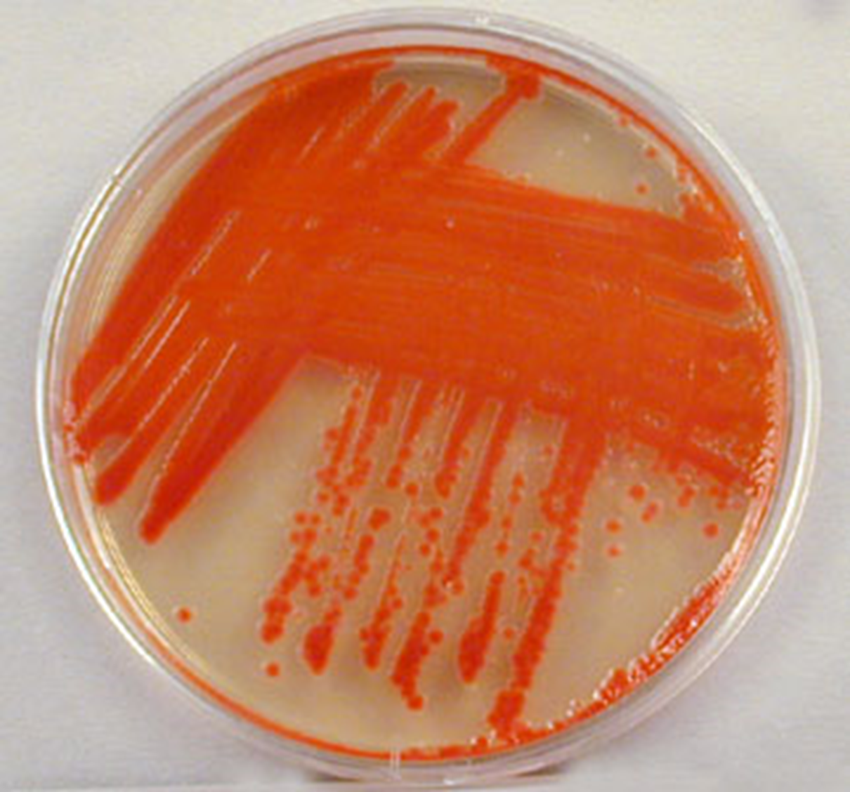
ΘΡΕΠΤΙΚΑ ΥΛΙΚΑ
Τεχνητά υλικά που περιέχουν θρεπτικές ουσίες και παράγοντες κατάλληλους για την ανάπτυξη και τον πολλαπλασιασμό των μικροβίων

Slide 24
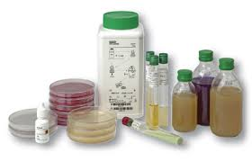
ΘΡΕΠΤΙΚΑ ΥΛΙΚΑ
  ΤΟ ΘΡΕΠΤΙΚΟ ΥΛΙΚΟ ΠΡΕΠΕΙ ΝΑ ΠΕΡΙΕΧΕΙ
  ΝΕΡΟ (70%)
  ΠΗΓΗ ΑΝΘΡΑΚΑ και ΕΝΕΡΓΕΙΑΣ (ΥΔΑΤΑΝΘΡΑΚΕΣ κλπ.)
  ΠΗΓΗ ΑΛΑΤΩΝ (ΑΝΟΡΓΑΝΩΝ ΚΑΙ ΟΡΓΑΝΙΚΩΝ)
  ΠΗΓΗ ΑΖΩΤΟΥ [ΑΝΟΡΓΑΝΑ ΑΖΩΤΟΥΧΑ ΑΛΑΤΑ (ΝΗ⁺⁴, ΝΟ⁻³), ΠΡΩΤΕΙΝΕΣ κλπ.]
  ΔΙΑΦΟΡΑ ΙΧΝΟΣΤΟΙΧΕΙΑ

Slide 25
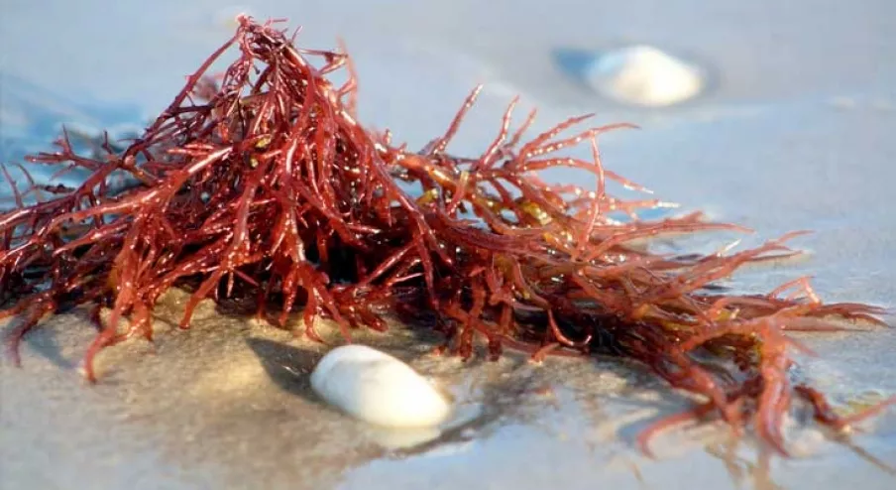
ΘΡΕΠΤΙΚΑ ΥΛΙΚΑ
Σάκχαρα
  Προστίθενται είτε σαν τροφή είτε για τη μελέτη των βιοχημικών ιδιοτήτων των μικροβίων
    Μονοσακχαρίτες (Γλυκόζη, Μανόζη)
    Δισακχαρίτες (Λακτόζη)
    Τρισακχαρίτες
    Πολυσακχαρίτες (Άμυλο, Γλυκογόνο)
    Γλυκοσίδες
    Αλκοόλες (Μαννιτόλη, Σορβιτόλη)
    Πεντόζες (Ξυλόζη)
Άγαρ (σύνθετος πολυσακχαρίτης)
- Ροδόφυκος
- Δεν αποτελεί τροφή για τα μικρόβια
  Λειώνει στους 80ºC και πήζει στους 30ºC

Slide 26
ΘΡΕΠΤΙΚΑ ΥΛΙΚΑ
Αναγωγικές ουσίες
  Προστίθενται σαν βοηθητικό στοιχείο για τη δημιουργία αναερόβιου περιβάλλοντος
Εκλεκτικές ουσίες ή μίγματα
  Χρωστικές( κρυσταλλικό ,ιώδες)
  Άλατα (NaCl, σεληνίτης, ιώδιο)
  pH (5,6 στο Sabouraud – 8,0 για δονάκια χολέρας)
  Αντιβιοτικά (το ζητούμενο μικρόβιο είναι ανθεκτικό και αναπτύσσεται)
Χρωματομετρικοί δείκτες
  Ουσίες που αλλάζουν χρώμα όταν μεταβληθεί το pH.
  Χρησιμοποιούνται τόσο για τη ρύθμιση του pH των θρεπτικών υλικών κατά την παρασκευή τους όσο και ως δείκτες μεταβολής του pH όταν τα μικρόβια αναπτύσσονται μέσα σε αυτά

Slide 27
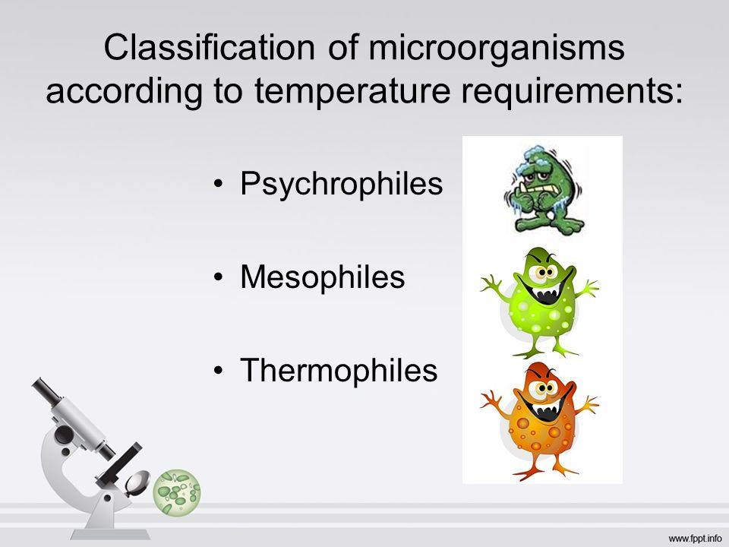
ΠΑΡΑΜΕΤΡΟΙ ΔΙΑΦΟΡΟΠΟΙΗΣΗΣ ΣΤΙΣ ΚΑΛΛΙΕΡΓΕΙΕΣ ΜΙΚΡΟΟΡΓΑΝΙΣΜΩΝ
Υπόστρωμα
Θερμοκρασία
pH
Συγκέντρωση αλάτων
Οργανικές ενώσεις
Πίεση
Ανάδευση
Επιμόλυνση

Slide 28
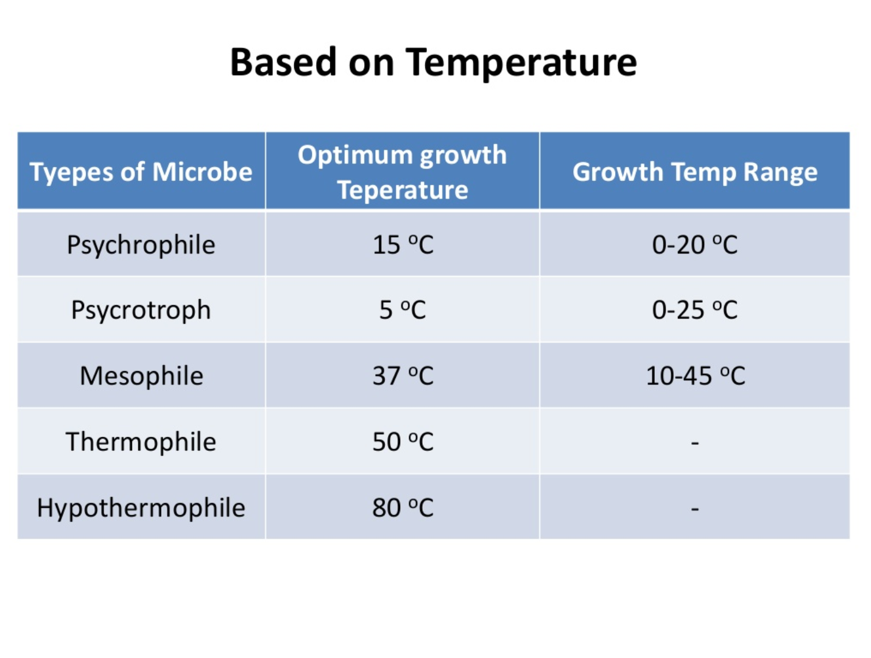

Slide 29
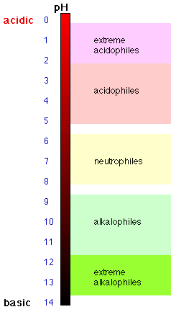
Ταξινόμηση με βάση τις απαιτήσεις σε pH
pH
• Η κλίμακα pH αποτελεί μέτρο της συγκέντρωσης ιόντων υδρογόνου (H⁺).
• Χαμηλό pH αντιστοιχεί σε υψηλή συγκέντρωση ιόντων υδρογόνου, ουδέτερο pH σε ίσες συγκεντρώσεις ιόντων υδρογόνου (H⁺) και υδροξειδίου (OH⁻), ενώ υψηλό pH αντιστοιχεί σε χαμηλή συγκέντρωση ιόντων υδρογόνου.
Βέλτιστο pH (Optimum pH)
• Το βέλτιστο pH είναι το pH στο οποίο ένας οργανισμός αναπτύσσεται καλύτερα.
• Το εύρος pH στο οποίο μπορούν να αναπτυχθούν οι περισσότεροι οργανισμοί συνήθως δεν διαφέρει περισσότερο από περίπου μία μονάδα pH προς κάθε κατεύθυνση.
• Για παράδειγμα, ένας οργανισμός με βέλτιστο pH το 7 μπορεί συνήθως να αναπτυχθεί σε εύρος περίπου pH 6–8.
Οξεόφιλοι οργανισμοί (Acidophiles)
• Οργανισμοί που αναπτύσσονται καλύτερα σε όξινο pH.
Ουδετερόφιλοι οργανισμοί (Neutrophiles)
• Οργανισμοί που αναπτύσσονται καλύτερα κοντά στο ουδέτερο pH, περίπου στο pH 7 ± 1,5 μονάδα pH.
Αλκαλόφιλοι οργανισμοί (Alkaliphiles)
• Οργανισμοί που αναπτύσσονται καλύτερα σε αλκαλικό (βασικό) pH.

Slide 30
Ταξινόμηση με βάση τις απαιτήσεις σε οξυγόνο
• Οι οργανισμοί διαφέρουν ως προς τις απαιτήσεις τους για μοριακό οξυγόνο (δηλ. O₂), καθώς και για άλλα ατμοσφαιρικά αέρια (π.χ. διοξείδιο του άνθρακα). Οι κατηγορίες των οργανισμών ανάλογα με τις απαιτήσεις τους σε οξυγόνο περιλαμβάνουν:
Υποχρεωτικά αερόβιοι (Obligate aerobes):
Οργανισμοί που απαιτούν την παρουσία οξυγόνου για να αναπτυχθούν και να επιβιώσουν.
Προαιρετικά αναερόβιοι / προαιρετικά αερόβιοι (Facultative anaerobes):
Οργανισμοί που μπορούν να αναπτυχθούν τόσο παρουσία όσο και απουσία οξυγόνου, αλλά συνήθως αναπτύσσονται καλύτερα παρουσία οξυγόνου.
Υποχρεωτικά αναερόβιοι (Obligate anaerobes):
Οργανισμοί που δεν μπορούν να αναπτυχθούν παρουσία οξυγόνου, καθώς το οξυγόνο είναι τοξικό για αυτούς.
Μικροαερόφιλοι (Microaerophiles):
Οργανισμοί που αναπτύσσονται καλύτερα σε χαμηλές συγκεντρώσεις οξυγόνου, μικρότερες από αυτές της ατμόσφαιρας.
Αεροανεκτικοί αναερόβιοι (Aerotolerant anaerobes):
Οργανισμοί που δεν χρησιμοποιούν το οξυγόνο για την ανάπτυξή τους, αλλά μπορούν να επιβιώσουν στην παρουσία του.

Slide 31
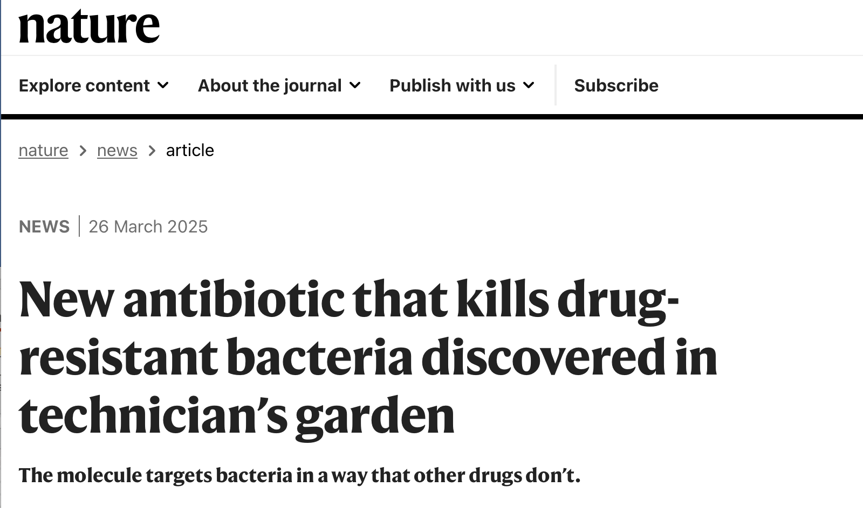
Η αναζήτηση νέων αντιβιοτικών είναι απαραίτητη επειδή τα βακτήρια αναπτύσσουν αντοχή στα υπάρχοντα φάρμακα λόγω της συνεχούς χρήσης τους. Το 2021, η βακτηριακή αντοχή στα αντιμικροβιακά φάρμακα σχετιζόταν με 1,1 εκατομμύριο θανάτους παγκοσμίως, ένας αριθμός που μπορεί να αυξηθεί σε 1,9 εκατομμύρια μέχρι το 2050.
Το 2025, μια ερευνητική ομάδα υπό την ηγεσία του καθηγητή Gerry Wright στο Πανεπιστήμιο McMaster του Καναδά ανακάλυψε μια νέα κατηγορία αντιβιοτικών, με επικεφαλής μόριο τη λαριοσιδίνη (lariocidin).Πρόκειται για ένα πεπτίδιο τύπου "lasso", το οποίο απομονώθηκε από βακτήρια του γένους Paenibacillus που καλλιεργήθηκαν για περίπου ένα χρόνο από δείγμα εδάφους που συλλέχθηκε σε αυλή στο Χάμιλτον του Οντάριο

Slide 32
Identification of lariocidin
In our quest for new antibiotics, we generated a collection of environmental bacterial strains by growing them on soil-agar plates at room temperature for approximately one year. Such an extended incubation period aimed to reveal even the slowest-growing, frequently overlooked, bacteria. After regrowing individual colonies in rich medium, their methanolic extracts were partially fractionated by reversed-phase chromatography (RPC)¹⁹ and tested against a clinical multi-drug resistant (MDR) strain of the Gram-negative pathogen Acinetobacter baumannii C0286 (Supplementary Table 6) and the antibiotic-hypersusceptible Escherichia coli BW25113 ΔtolCΔbamB. The methanolic extract of the strain M2, identified as a Paenibacillus sp., showed potent antibacterial activity. The complete genome sequence of Paenibacillus sp. M2 revealed the presence of a biosynthetic gene cluster (BGC) of the known antibiotic colistin, which was identified in one of the RPC fractions. However, the pre-fractionated extract remained active even against a colistin-resistant E. coli strain (Extended Data Fig. 1a). Subsequent bioactivity-guided purification yielded a compound with a molecular mass of 1,870.06 Da that was associated with antibiotic activity. The determined mass was distinct from those of colistins (1,154.7 and 1,168.7 Da for colistin A and B, respectively) and had no matches in antibiotic databases (Extended Data Fig. 1b,c).
Optimization of fermentation conditions enabled the purification of the active compound in sufficient amounts (10–15 mg l⁻¹) for chemical characterization as well as biochemical and microbiological testing. Analysis of the chemical properties of the active compound pointed to the peptidic nature of the antibiotic (Supplementary Figs. 1–9). Further examination of the Paenibacillus sp. M2 genome revealed the presence of a BGC of a putative class-II lasso peptide¹ whose predicted molecular mass and amino acid composition matched those of the isolated active compound (Fig. 1a). Therefore, we surmised that the active compound was a lasso peptide, which we termed LAR to reflect its putative lariat structure. Refactoring and cloning of the LAR BGC into a heterologous host, Streptomyces lividans, resulted in the production (3–5 mg l⁻¹) of a compound with a molecular mass and antibiotic activity that matched those of the lasso peptide isolated from Paenibacillus sp. M2 (Fig. 1b,c), confirming that LAR is indeed the product of expression of the identified BGC, which we named lrc.

Slide 33
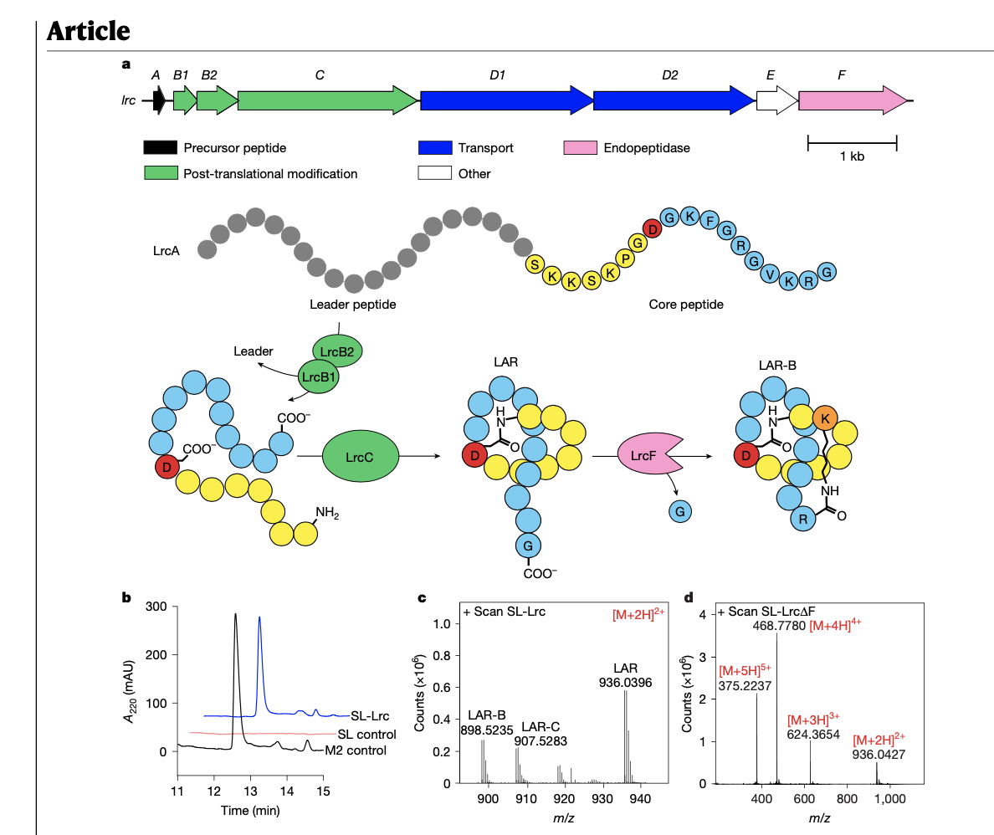
Επιπλέον, η λαριοσιδίνη δεν είναι τοξική για ανθρώπινα κύτταρα και έχει δείξει αποτελεσματικότητα σε ζωικά μοντέλα, καθιστώντας την υποσχόμενη υποψήφια για περαιτέρω ανάπτυξη. Ωστόσο, βρίσκεται ακόμα σε πρώιμο στάδιο έρευνας και απαιτείται περαιτέρω μελέτη και κλινικές δοκιμές πριν από την ενδεχόμενη χρήση της στην ιατρική. ​
Η ανακάλυψη της λαριοσιδίνης αντιπροσωπεύει ένα σημαντικό βήμα στην αντιμετώπιση της παγκόσμιας κρίσης της μικροβιακής αντοχής.​

